Slide 1

Връзки между класовете. Обекти като полета на клас
Въведение в информатиката

Slide 2
Връзки между класове
Едно от предимствата на обектно ориентираните езици за програмиране е многократното използване на код.
Това става възможно и благодарение на връзките/отношенията между отделните класове.
Поддържат се 4 основни типа отношения: наследяване, асоциация, композиция и агрегация.
Тези отношения се изразяват текстово чрез конструкциите: "е (is a)", "има (has-a)" и "част от (part-of)".

Slide 3
Наследяване
Наследяването е отношение от типа "е (is a )".
Отношението "е (is a )" моделира връзка "родител – наследник", при което се създава нов клас А (наследник) като се използва кода на вече съществуващ клас В (родител). Тогава се казва, че "A е вид (представител на) B".
Примери: "Ябълката е вид плод", "Квадратът е вид четириъгълник", "Ferrari е вид (марка) автомобил".
Подробно за наследяването ще говорим в следващите занятия.

Slide 4
Асоциация
Най-обща връзка между два класа от типа "има (has a)".
Може да задава множественост ( 1 към 1, 1 към много, много към 1, много към много).
Примери: "Държавата има столица (град)" (1 към 1), "Ученикът има учители" (1 към много), "Паркът има посетители"…

Slide 5
Агрегация
Специален вид асоциация, отношение от типа "има (has a )" и то по-скоро във формата "цяло / част".
Класът, който моделира цялото се нарича агрегат, а класовете, които моделират частите, се наричат компоненти.
Примери: "Влакът има локомотив" ("Локомотивът е част от влак"), "Влакът има вагони", "Библиотеката има книги".
Компонентите могат да съществуват и без агрегата – влакът се декомпозира, но локомотивът и вагоните продължават да съществуват.

Slide 6
Агрегация
В класа агрегат се описват полета от тип класовете компоненти.
Обикновено обектите компоненти не се създават в кода на агрегата, а се получават като параметри в конструктор или в метод за добавяне.
Пример: Библиотека и книги, училище и ученици.

Slide 7
Композиция
Отношение от типа "има (has a)" и то по-скоро във формата "цяло / част".
Специален вид агрегация, при която компонентите не могат да съществуват без агрегата
Пример: "Къщата има стаи" ("Стаите са част от къщата"), "Папката има файлове" Очевидно е, че разрушаването на къщата води до край на съществуването на стаите! Изтриването на папката води до изтриване и на файловете, които са били в нея!

Slide 8
Композиция
В класа агрегат се описват полета от тип класовете компоненти.
Обикновено обектите компоненти се създават в кода на агрегата, най-често в конструктор или в метод за добавяне. В примера с къщата и стаите, това е изпълнено. Допустимо е обектите компоненти да са създадени в друг код и да се предават като параметри – в примера с папката и файловете (файловете могат да са създадени в друга папка и да се прехвърлят след това).

Slide 9
Пример за агрегация (1)
Да се създаде клас Point, описващ точка в равнината.
Полета: double x; double y; string label;
Конструктор: Point (double xx, double yy, string lbl)
Методи: void Move(double dx, double dy) //Мести по х и по у void Rename(string newName) //Преименува void MoveSymmByO() //Мести симетрично string GetPointInfo() //Връща текстова инф.

Slide 10
Пример за агрегация (2)
Да се създаде клас Polygon, описващ многоъгълник в равнината.
Полета: int numOfSides; List<Point> vrtList;
Конструктор: Polygon (int n, List<Point> vList)
Методи: void Move(double dx, double dy) //Мести по х и у void MoveSymmByO() //Мести симетрично double GetPerimeter() //По желание void PrintInfo() //Извежда справка за фигурата

Slide 11
Пример за агрегация (3)
Да се създаде програма, която използва класовете Point и Polygon и създава многоъгълник с произволен брой върхове([4, 10]). Върховете му да са точки с произволни координати ([-20, 20]).
Да се изведе информация за многоъгълника.
Да се "премести" многоъгълника със стойностите 2,5 и 3,5.
Да се изведе информация за многоъгълника.
Да се "премести" многоъгълника симетрично на точка О.
Да се изведе информация за многоъгълника.

Slide 12
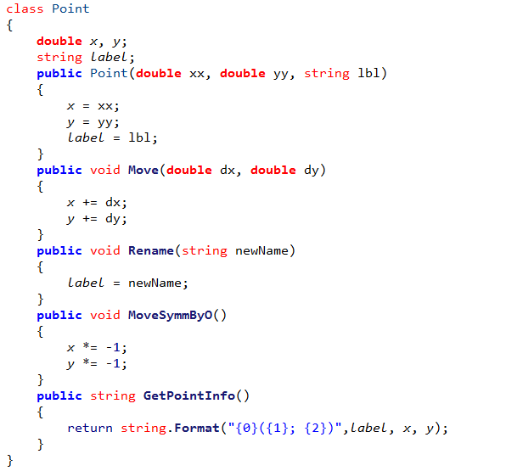
Пример за агрегация (4.1)

Slide 13
Пример за агрегация (4.2)

Slide 14
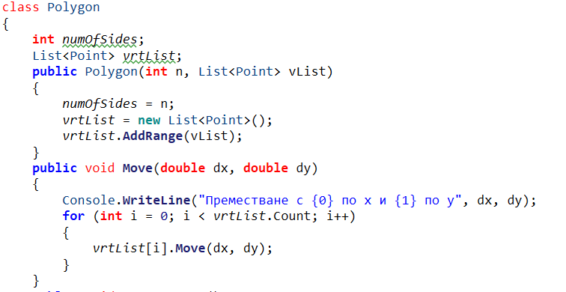
Пример за агрегация (4.3)

Slide 15
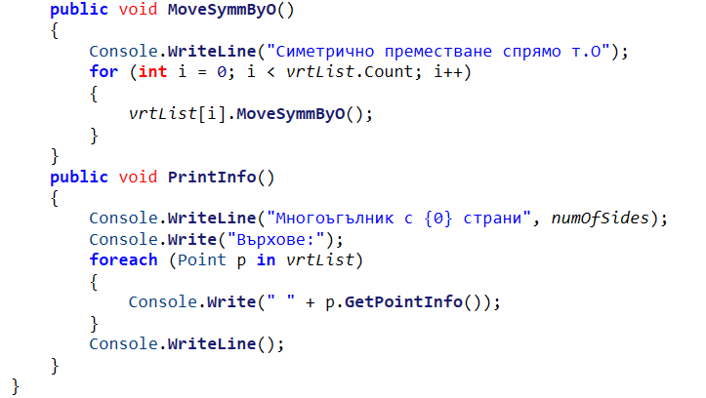
Пример за агрегация (4.4)

Slide 16
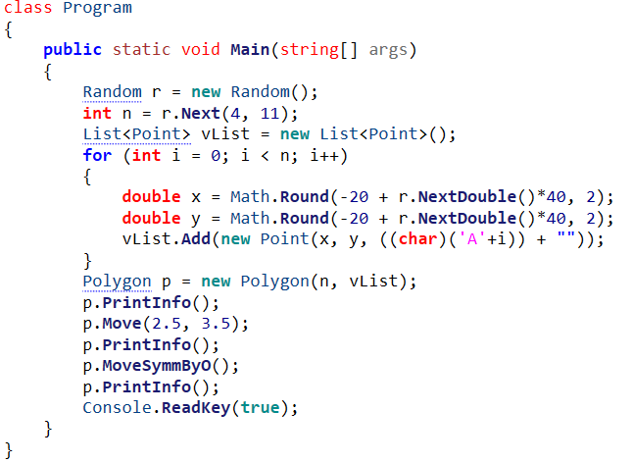
Пример за агрегация (4.5)

Slide 17
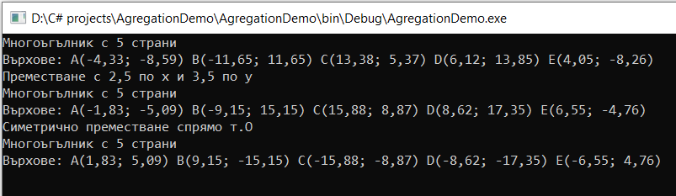
Пример за агрегация (4.6)

